Slide 1

РАЗРАБОТКА УПАКОВКИ И ПРОМО-МЕХАНИКИ ДЛЯ ТОО «ГОРМОЛЗАВОД»
ГОРДОСТЬ
КОКШЕТАУ
Коробка 120 г | AI Design Hackathon 2.0 2026
(Трек: AI-дизайн упаковки)
Команда: Текжанов Алинур Жанатович
ВУЗ: Казахский агротехнический исследовательский университет им. С. Сейфуллина
Институт: Институт цифровых технологий и бизнеса
Специальность: Бухгалтерский учет, аудит и налоговый консалтинг
Курс: 2 | Группа: 06-045-25-15

Slide 2
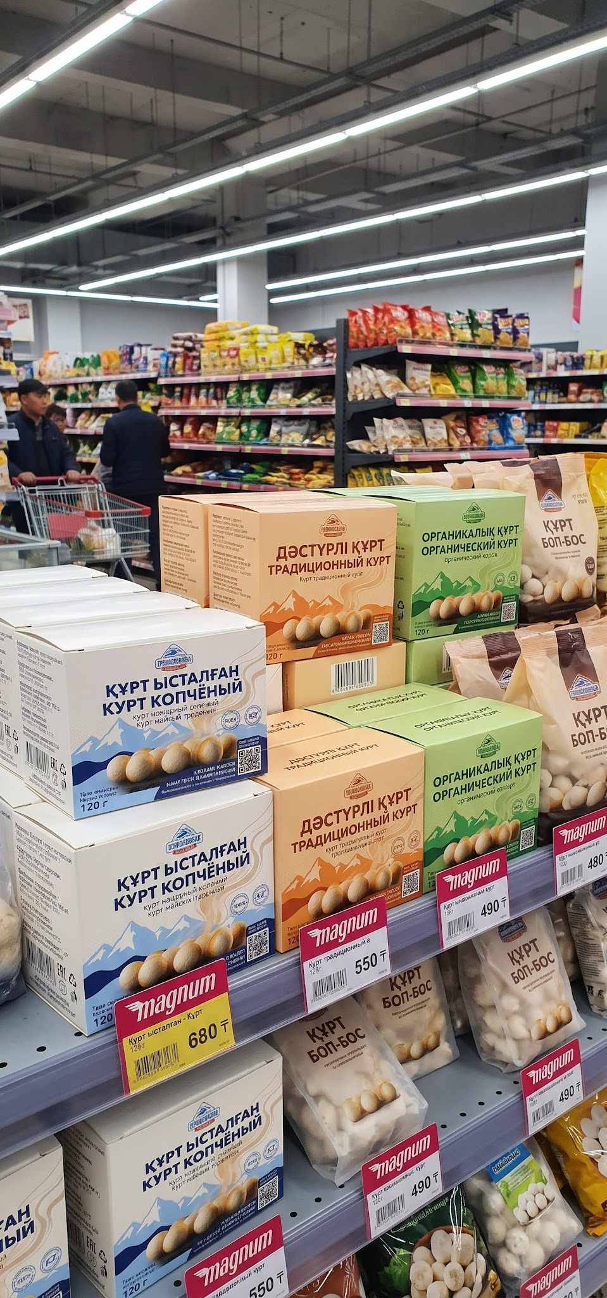

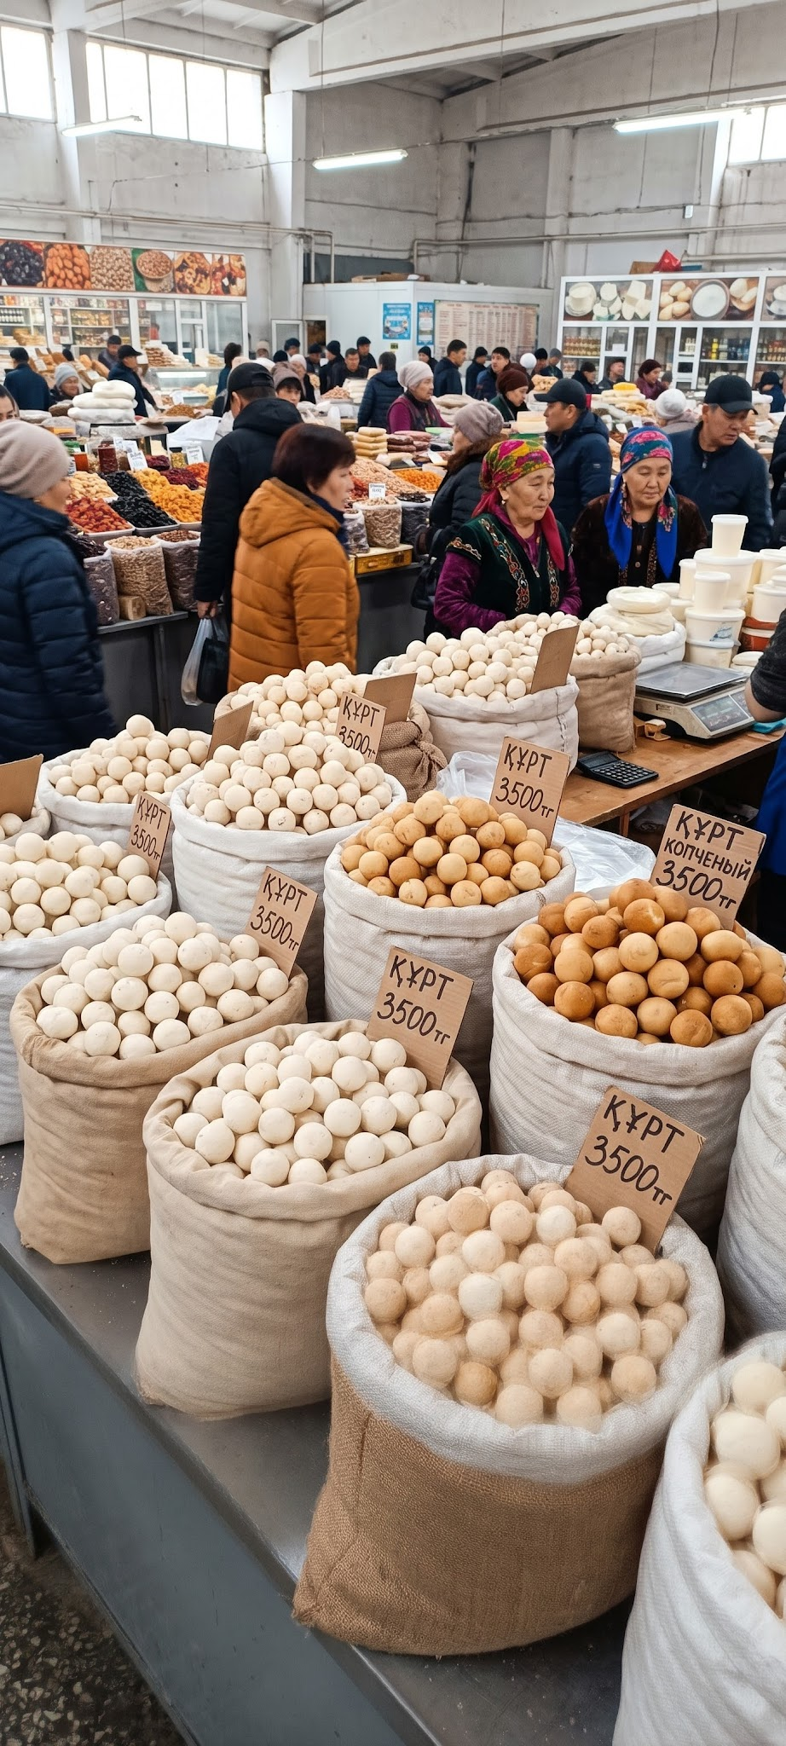
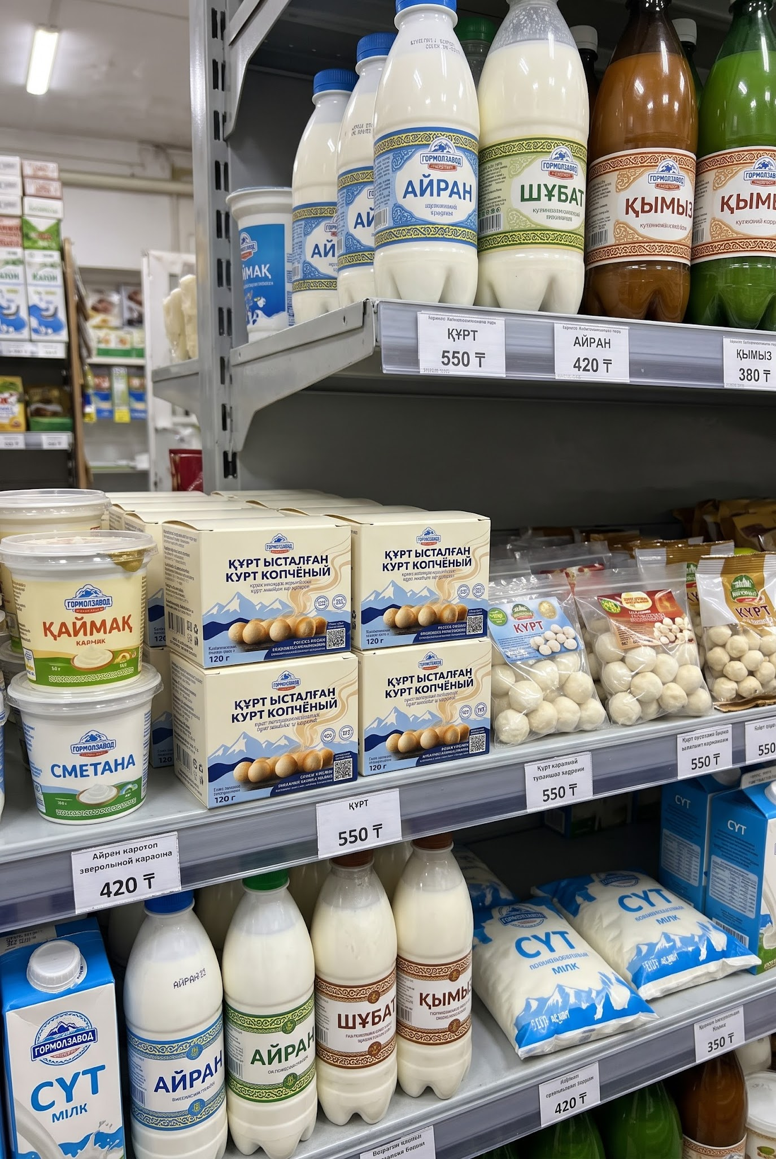
ПОЛЕВОЕ ИССЛЕДОВАНИЕ
ПРОБЛЕМА
«Гормолзавод» продаёт курт только объемами по 1 кг. Полностью упущен рынок быстрой покупки и туристических сувениров.
ПОЛКА "MAGNUM"
АНАЛИЗ КОНКУРЕНТОВ
Стандартные целлофановые пакеты
Отсутствие промо-механик и интерактива
Копчение никак не выделено визуально
РЕШЕНИЕ & НИША
Свободна ниша премиального традиционного курта в компактной картонной коробке (120 г) с внедренной промо-механикой.
ПОЛКА "АЙМАР"
ПОЛКА "АРТЕМ"
Снимки с полок: 15–17 октября 2026

Slide 3



АУДИТОРИЯ: ТУРИСТЫ, ГОСТИ РК, МОЛОДЁЖЬ, ПОКУПКА В ПОДАРОК
«Тот самый вкус Кокшетау: традиционный копчёный курт по проверенным рецептам "Гормолзавода" в удобной коробке для подарка и перекуса.»
Эко-картон
Визуал вкуса
Лояльность
Хром-эрзац 280 г/м²
Фокус на аромате копчения
Telegram-бот & промо-коды
Брендбук: 100% соблюдение корпоративных цветов и шрифтов (Open Sans / Futura Now).

Slide 4
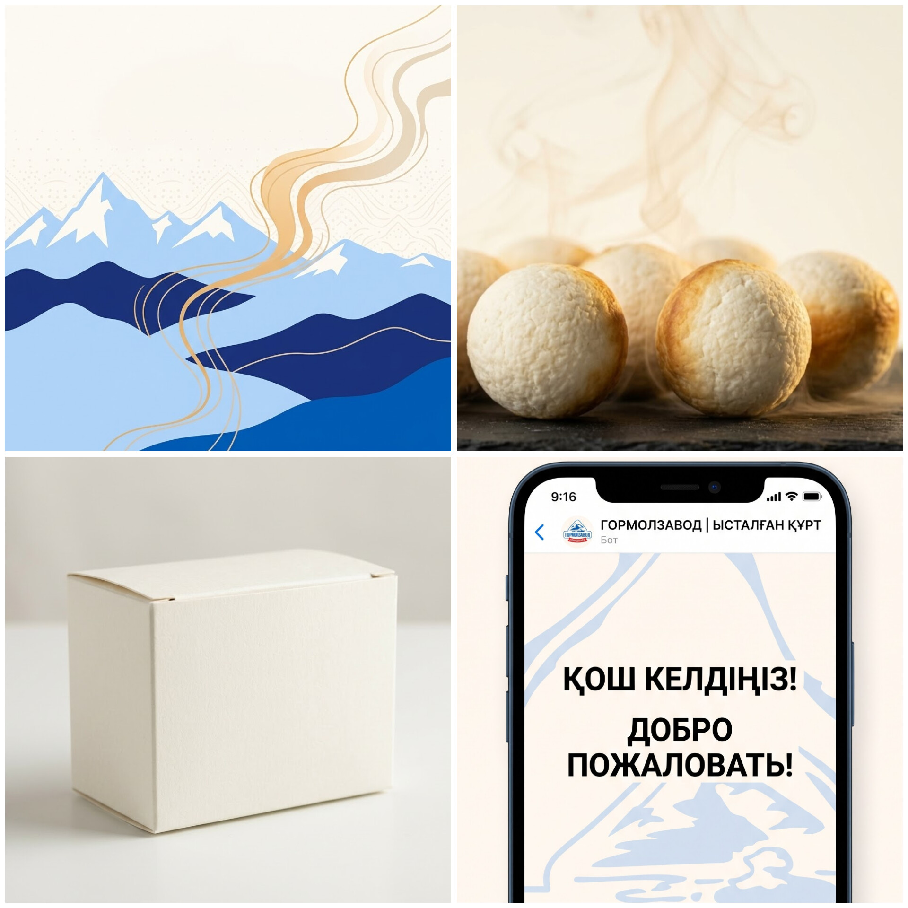

МАКЕТЫ И МАРКИРОВКА
1
Лицевая сторона
Логотип: Адаптация (от 25 мм)
Нейминг: Двуязычный (KZ / RU)
Графика: Фото курта в дымке (копчение)
Интерактив: QR-код акции (20×20 мм)
Масса: 120 г
РЕНДЕР РАЗВЕРТКИ УПАКОВКИ
2
Оборотная сторона
Лицевая и оборотная стороны (120 г)
СТРОГО ПО ТР ТС 022/2011:
Состав и пищевая ценность (БЖУ)
Условия хранения (+15 °C)
Знаки соответствия (EAC / KZ)
Штрихкод
Краткие правила промо-акции

Slide 5
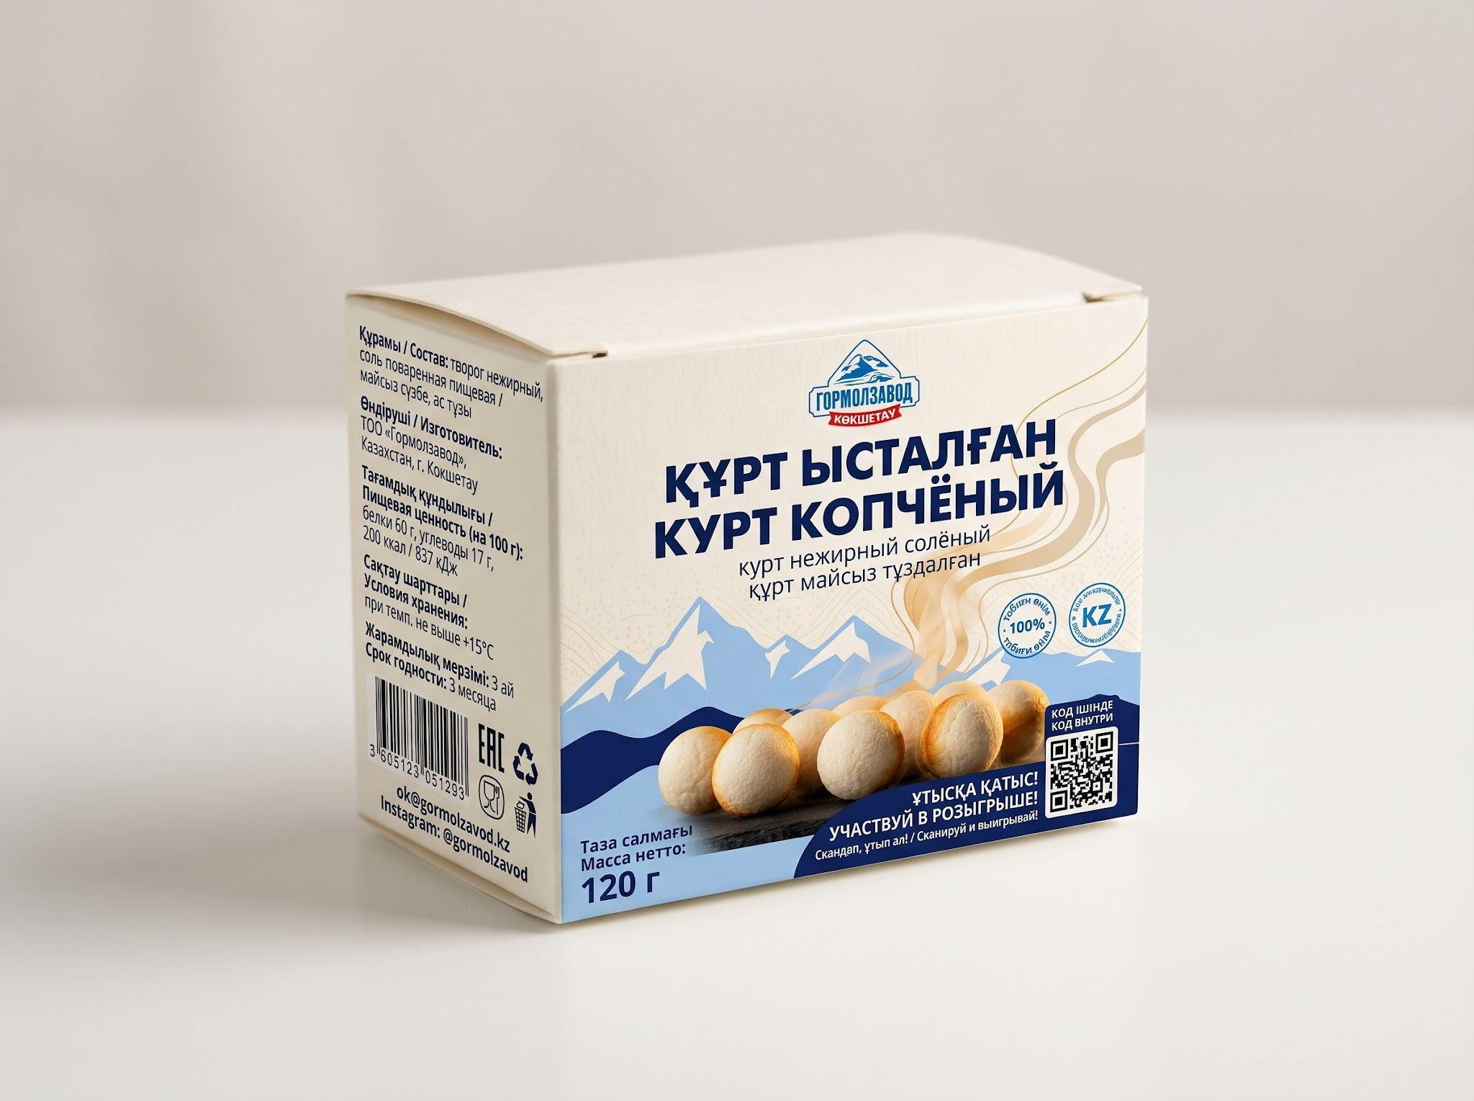



ПРОДУКТ В ЖИЗНИ
3D-МОКАП 3/4
В КОНТЕКСТЕ СРЕДЫ
Коробка на полке (читаемость 2 метра)

Slide 6
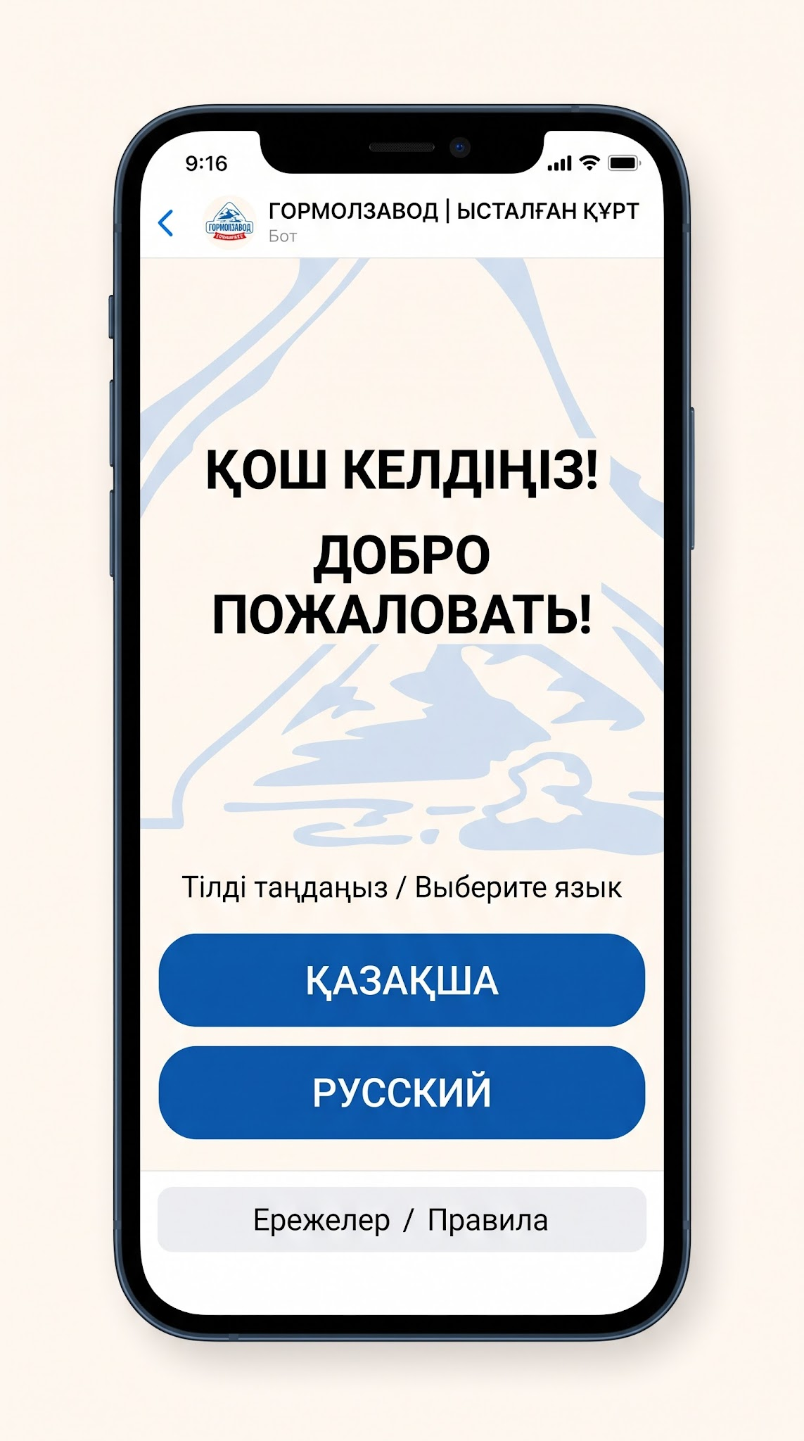
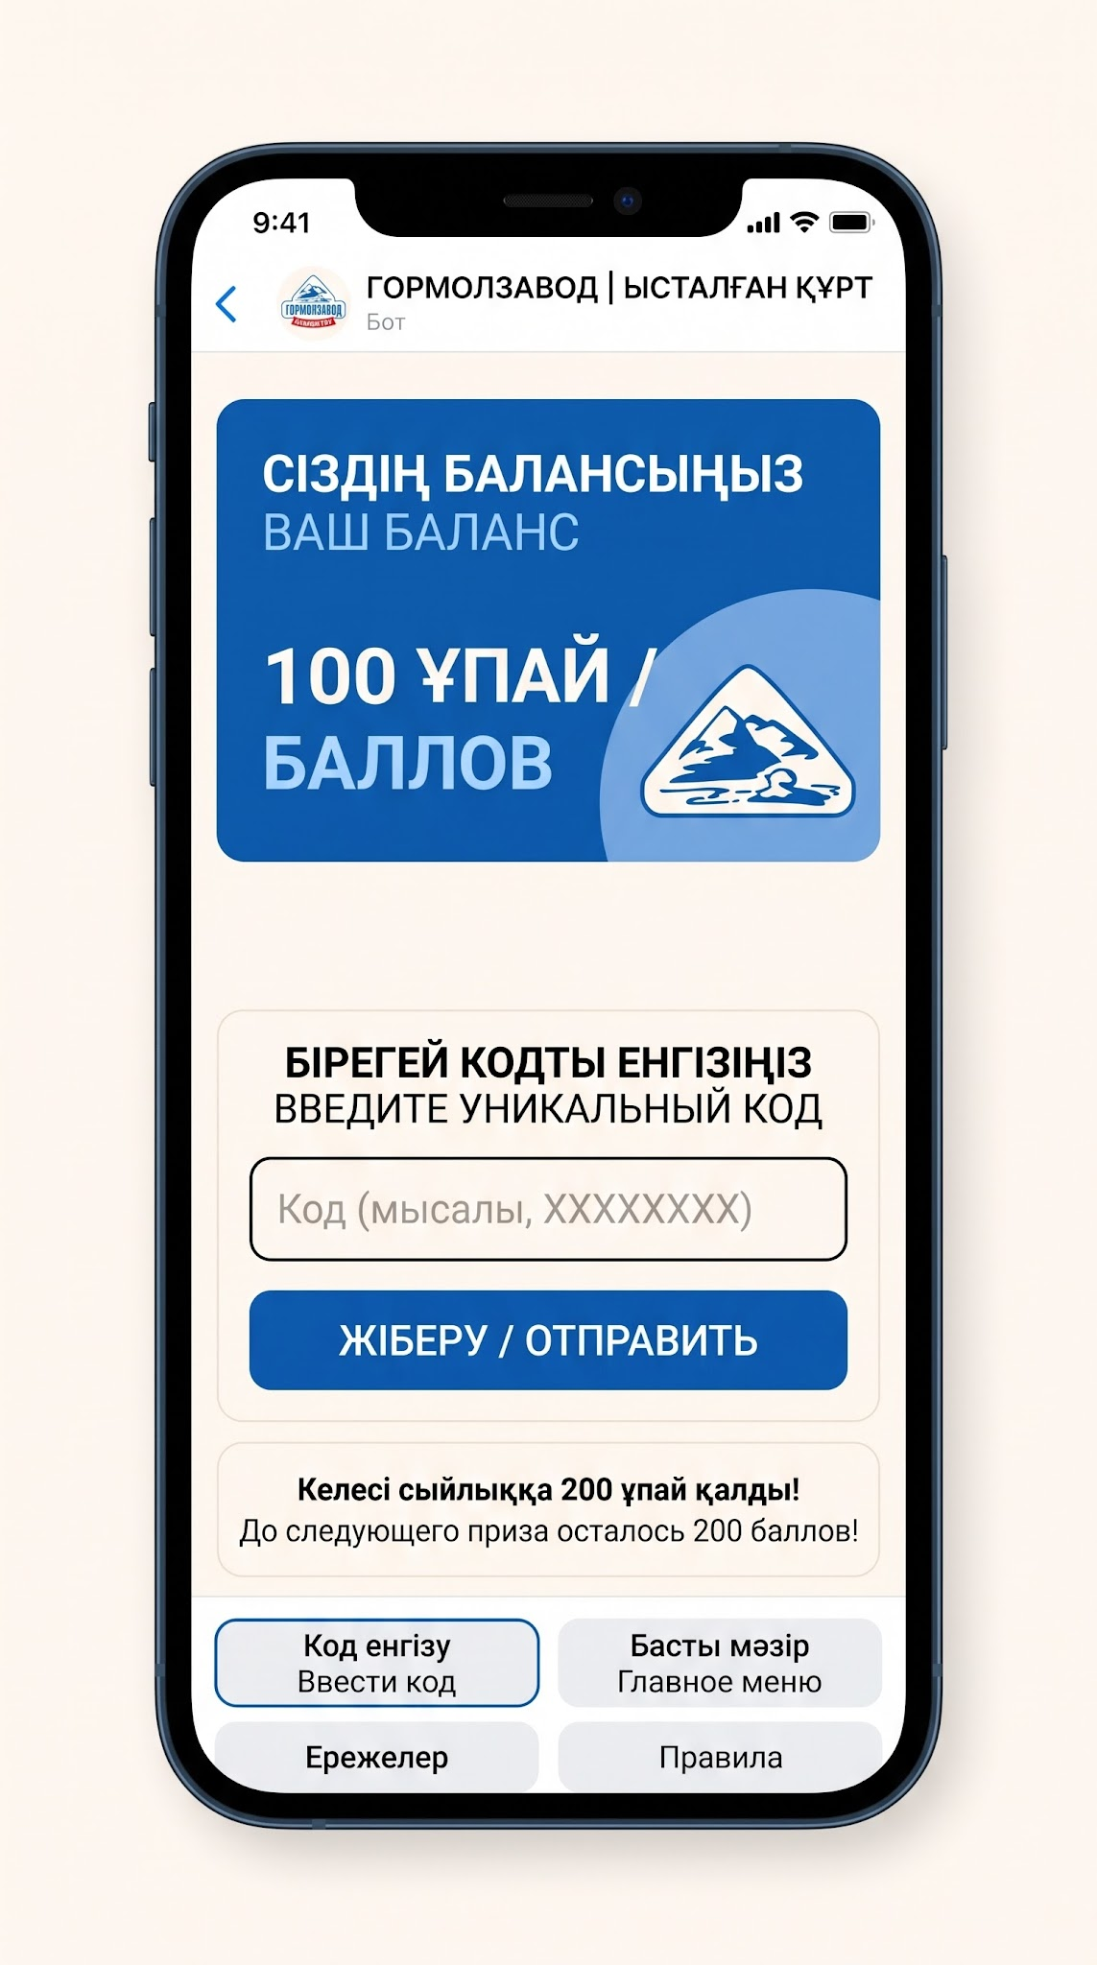
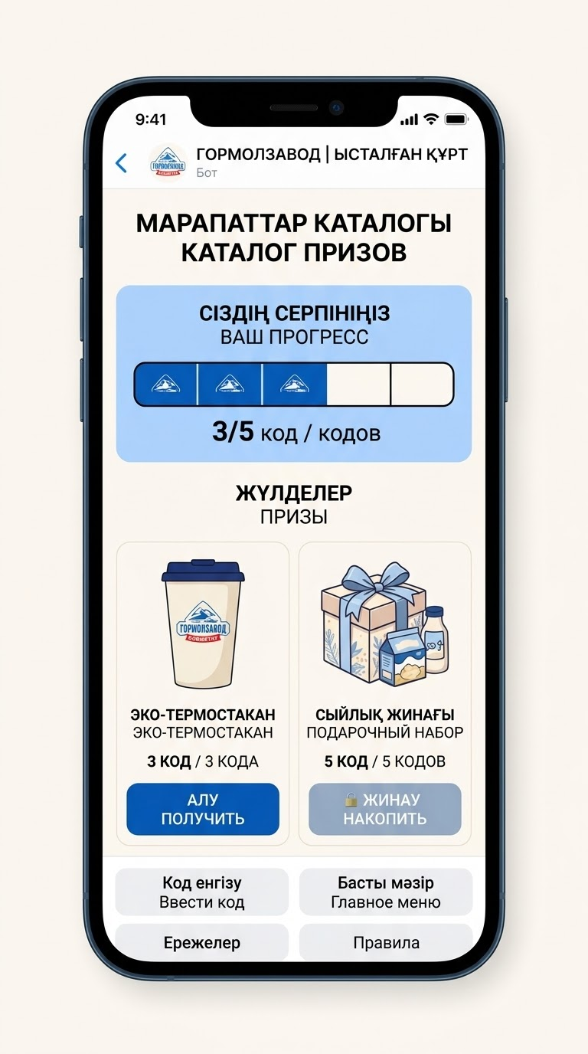
ПРОМО-МЕХАНИКА И УДЕРЖАНИЕ
Покупка курта
Скан QR-кода
Бот @Gormolzavod_Bot
Ввод кода
Награда
15K
35%
Регистраций в боте
Повторных покупок
ПРИЗОВОЙ ФОНД (3 МЕСЯЦА)
Гарантированные стикеры/подарки
UI: ЭКРАН 1
UI: ЭКРАН 2
UI: ЭКРАН 3
Термостаканы с брендингом
Розыгрыш 3-х смартфонов

Slide 7

ИНТЕГРАЦИЯ AI: ПРОЦЕСС СОЗДАНИЯ
Midjourney
DALL-E 3
ChatGPT
ЭТАП 1: СЫРЫЕ ГЕНЕРАЦИИ
AI Промптинг
Blank premium small rectangular cardboard box packaging for snacks, standing on a clean minimalist studio table. Creamy white paper texture. Soft studio lighting, realistic soft shadows, clean background. 3/4 angle showing front and side. High resolution mockup, photorealistic, 8k --no text, labels, graphics, messy background, window --ar 4:3
ГОТОВАЯ ГРАФИКА
Сведение AI-генераций со строгим брендбуком "Гормолзавода" в графическом редакторе.
Генерация исходной графики и концептов на английском языке.

Slide 8
ЭКОНОМИКА И БИЗНЕС-ИТОГ
26,5тг
4,8%
Себестоимость 1 коробки
Доля упаковки в цене
Производственная база
Стратегический итог для Партнёра
Форм-фактор: Картонная «пачка»
Высокая маржинальность. Выход в сувенирный и туристический сегмент рынка.
Подрядчик: ТОО «Типография Резон» (Астана)
Розничная цена курта: 550 тг
Расчетный тираж: 50 000 шт.
Бонус: Оцифрованная лояльная база клиентов.

